Slide 1
JDBC: интерфейс Statement и его потомки
Егор митрофанов р3114
Егор кривоносов р3111

Slide 2
Используемые интерфейсы
Statement
PreparedStatement
CallableStatment

Slide 3
Методы реализации
boolean execute(String SQL)
int executeUpdate(String SQL)
ResultSet executeQuery(String SQL)
int[] executeBatch()

Slide 4
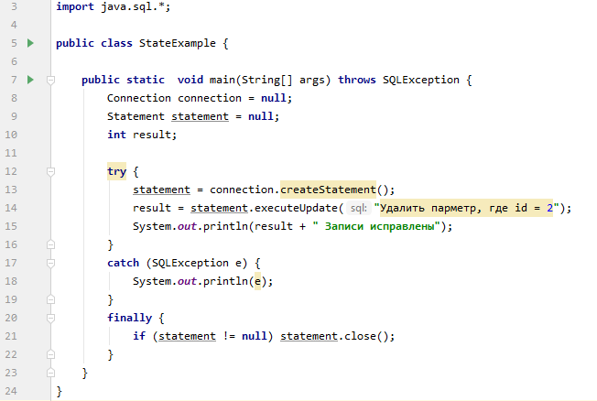
Пример использования интерфейса

Slide 5
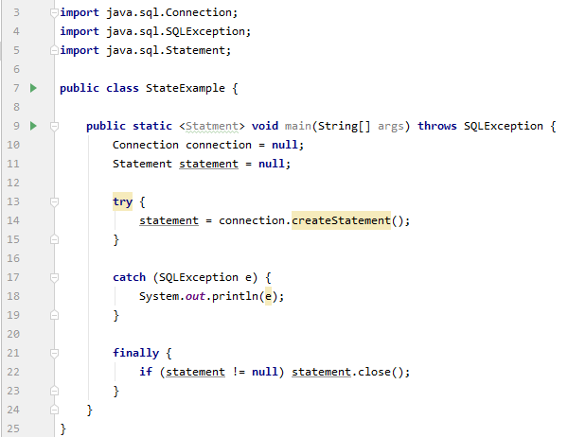
Создание и закрытие экземпляра statement

Slide 6
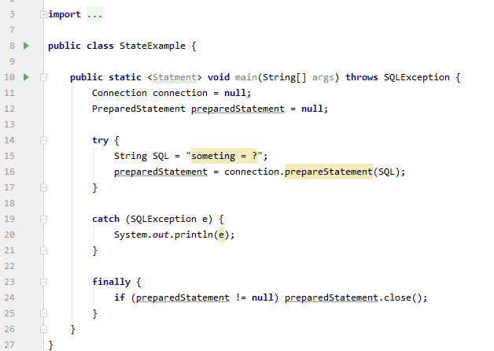
Создание экземпляра Preparestatement

Slide 7
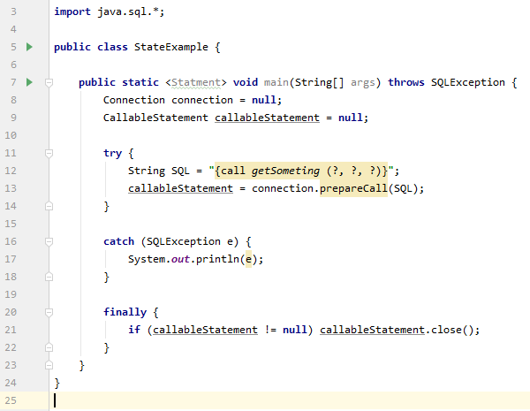
Создание экземпляра Callablestatement

Slide 8
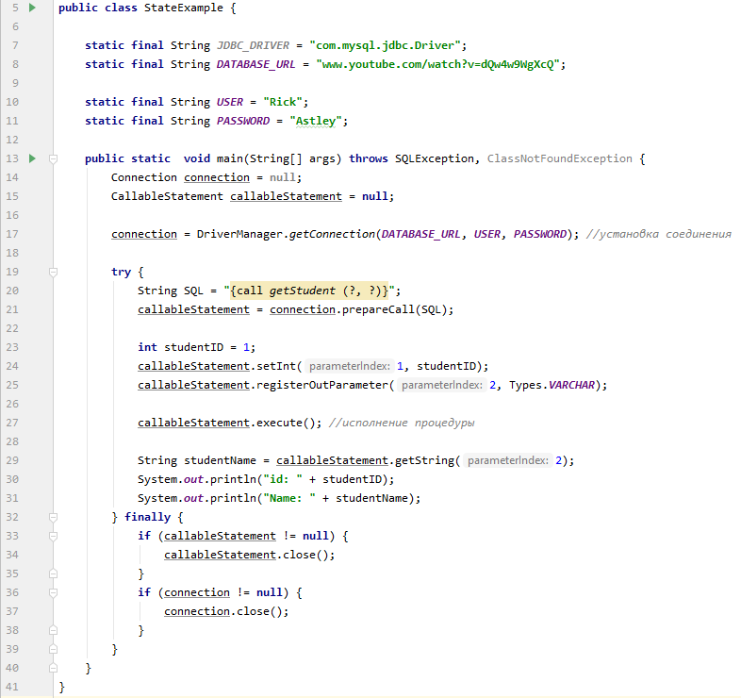
Пример использования

